Slide 1

El factor campo
La Liga de fútbol desde 2012 hasta 2020 centrándonos en como se reparten los goles

Slide 2

Introducción:
La Liga de fútbol es una competición doméstica propia de España en la que 20 equipos compiten a lo largo de 38 jornadas en las que se enfrentan los unos con los otros un total de 2 veces.
Gana la competición el equipo que consigue más puntos.
El objetivo es analizar la relación entre ser campeón y el mayor goleador
Además analizaremos esos goles como se reparten.

Slide 3
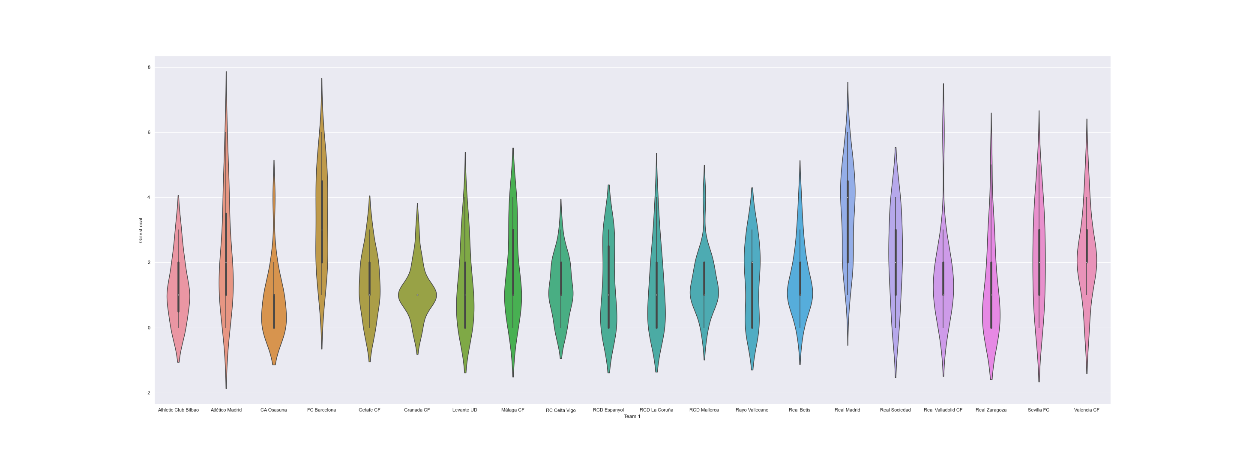
Temporada 2012-13, Goles como Locales de todos los equipos:

Slide 4
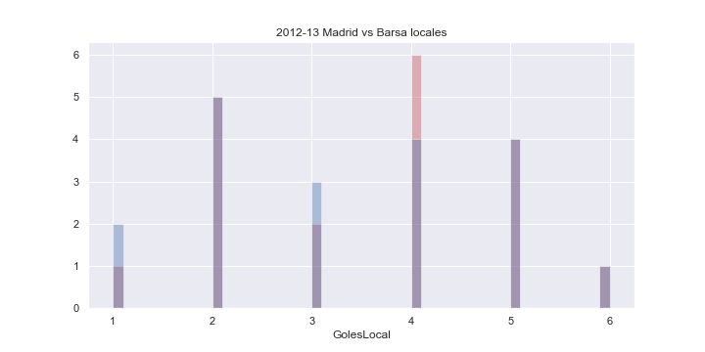
Temporada 2012-13, Real Madrid CF vs FC Barcelona goles como Locales:
Madrid=Rojo, Barcelona=Azul

Slide 5
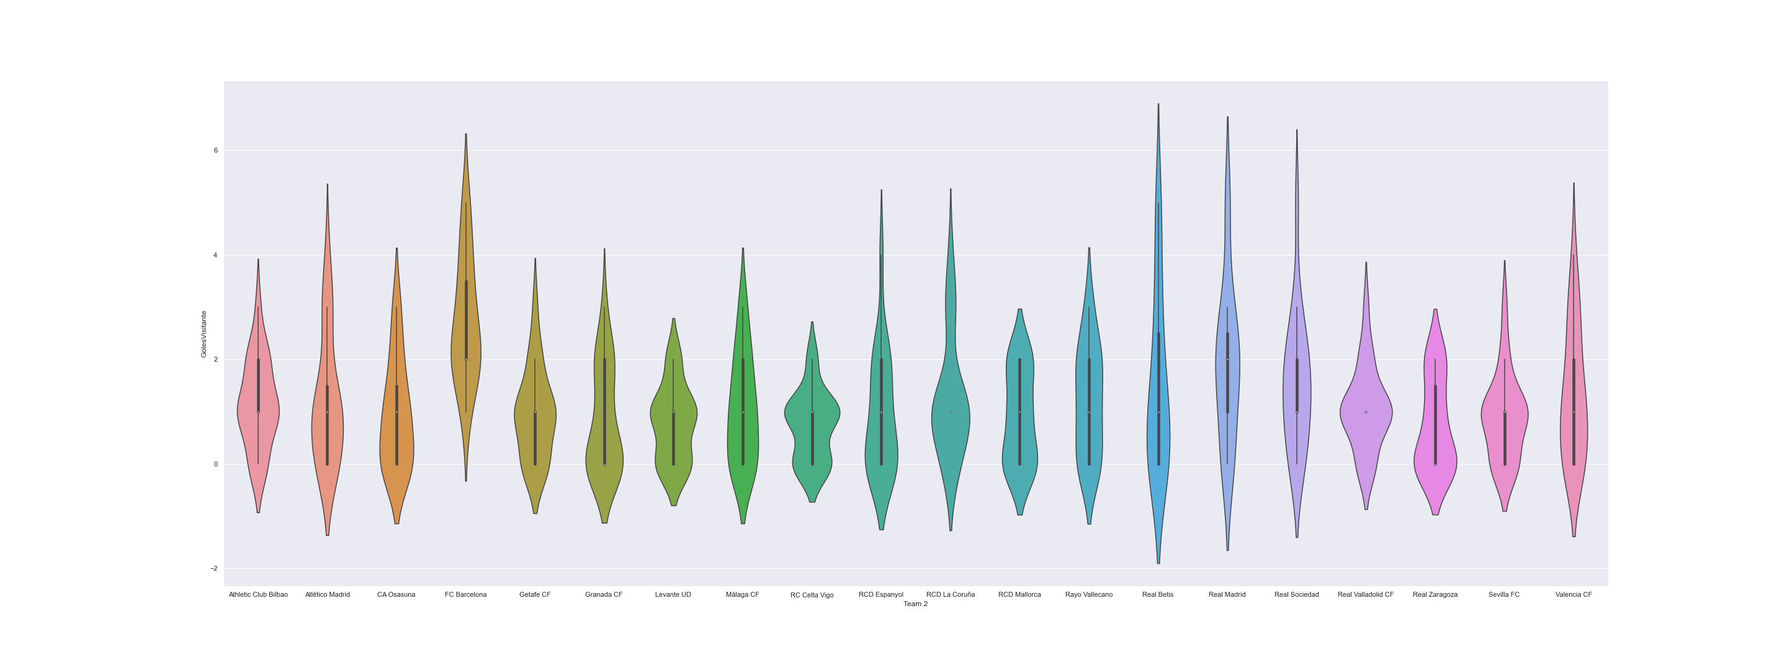
Temporada 2012-13, Goles como Visitantes de todos los equipos:

Slide 6
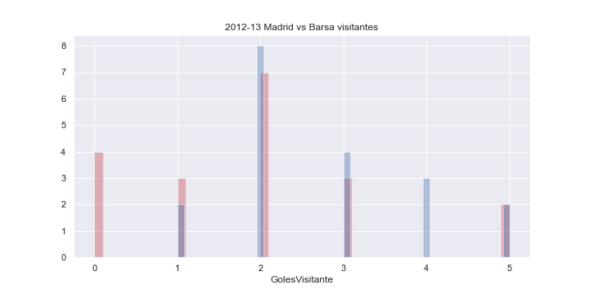
Temporada 2012-13, Real Madrid CF vs FC Barcelona goles como Visitantes:
Madrid=Rojo, Barcelona=Azul

Slide 7
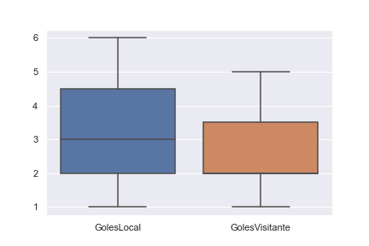
Temporada 2012-13 Campeón:
FC Barcelona
Total Goles: 115. (63 como local, 52 como visitante)

Slide 8
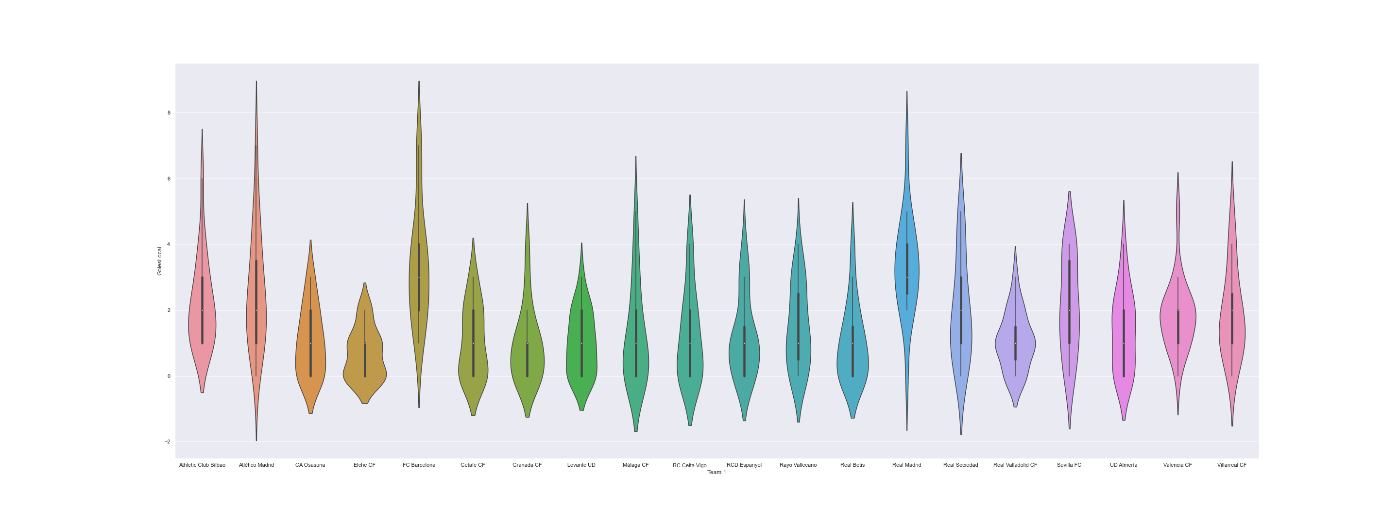
Temporada 2013-14, Goles como Locales de todos los equipos:

Slide 9
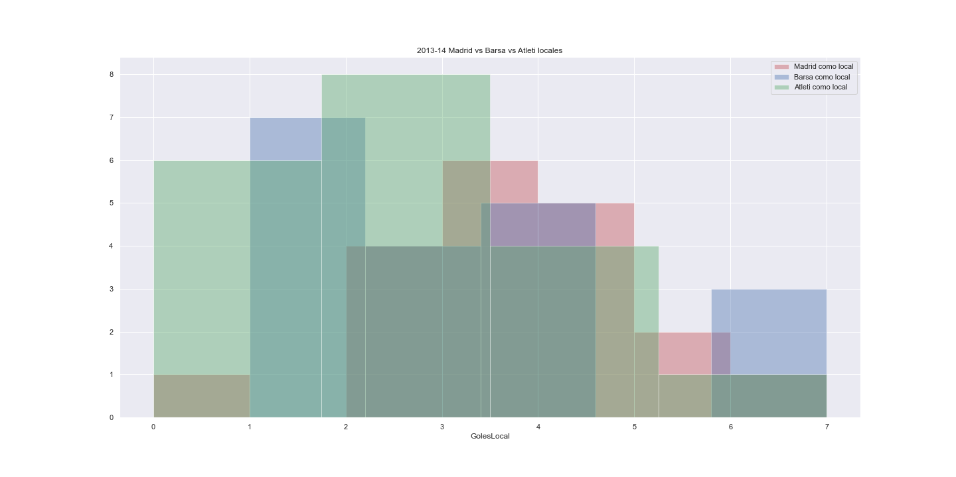
Temporada 2013-14, Real Madrid CF vs FC Barcelona vs Atlético de Madrid goles como Locales:

Slide 10
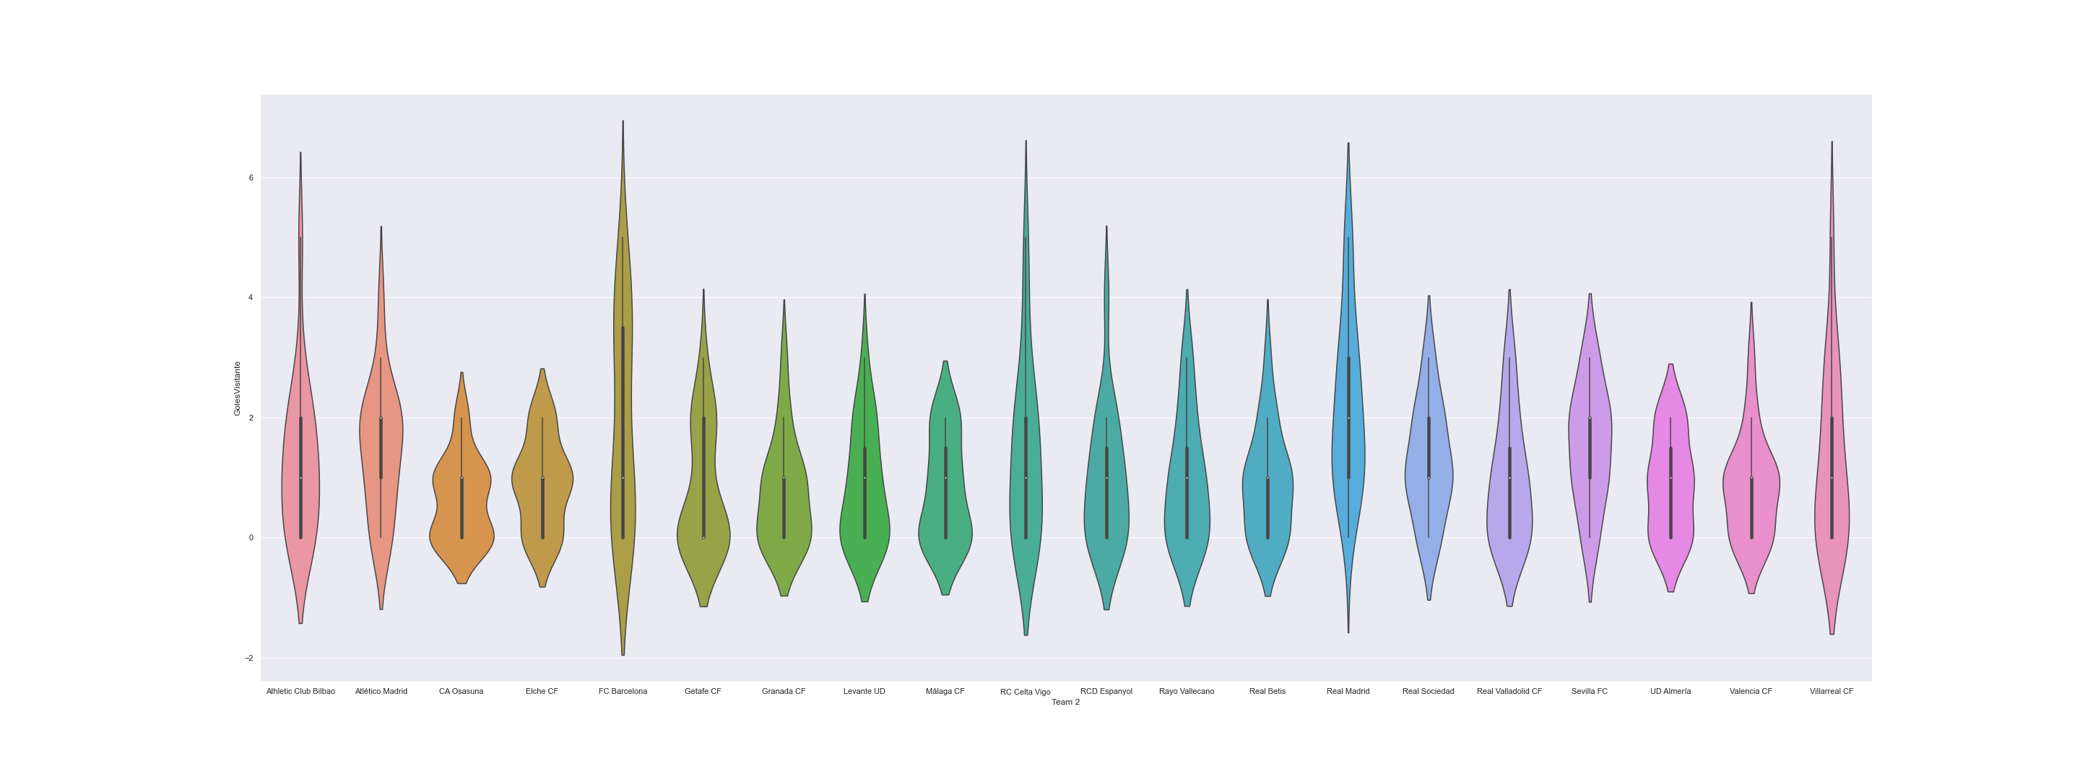
Temporada 2013-14, Goles como Visitantes de todos los equipos:

Slide 11
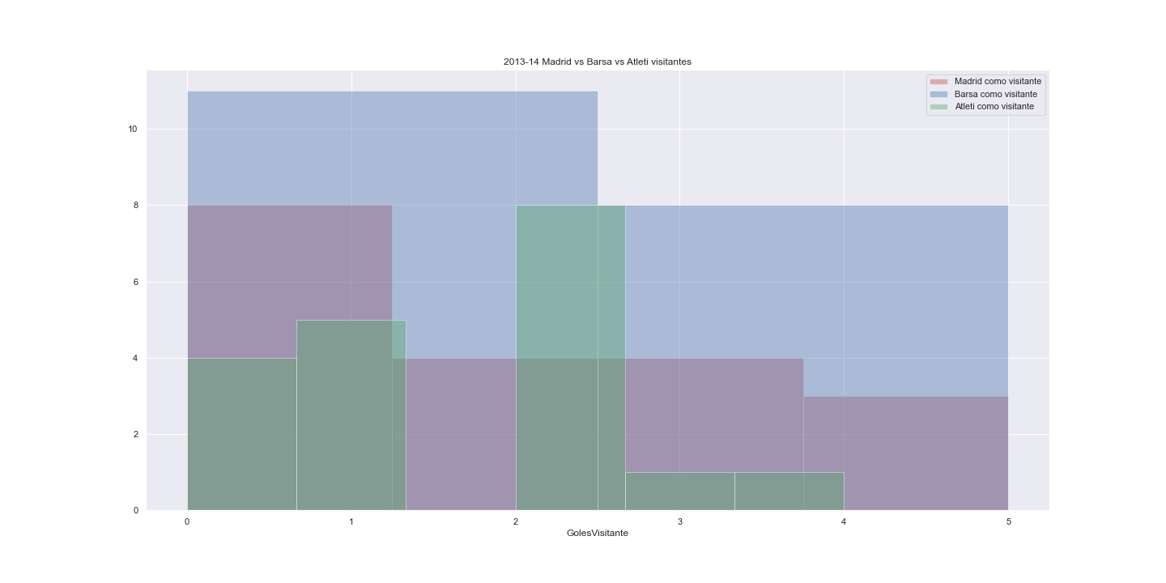
Temporada 2013-14, Real Madrid CF vs FC Barcelona vs Atlético de Madrid goles como Visitantes:

Slide 12
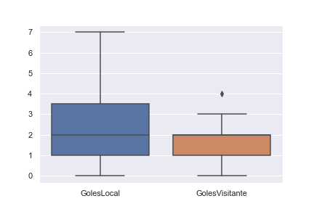
Temporada 2013-14 Campeón:
Atlético de Madrid
Total Goles: 77. (49 como local, 28 como visitante)

Slide 13
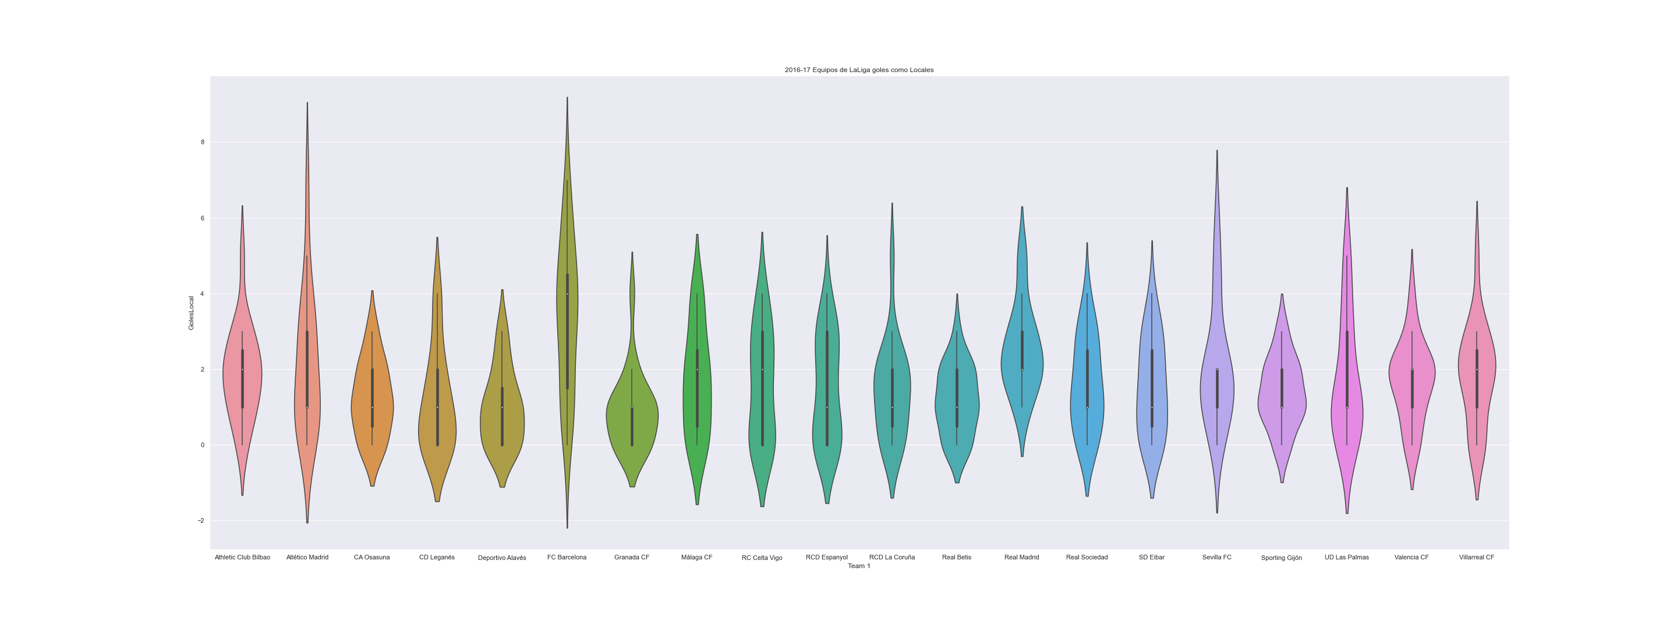
Temporada 2016-17, Goles como Locales de todos los equipos:

Slide 14
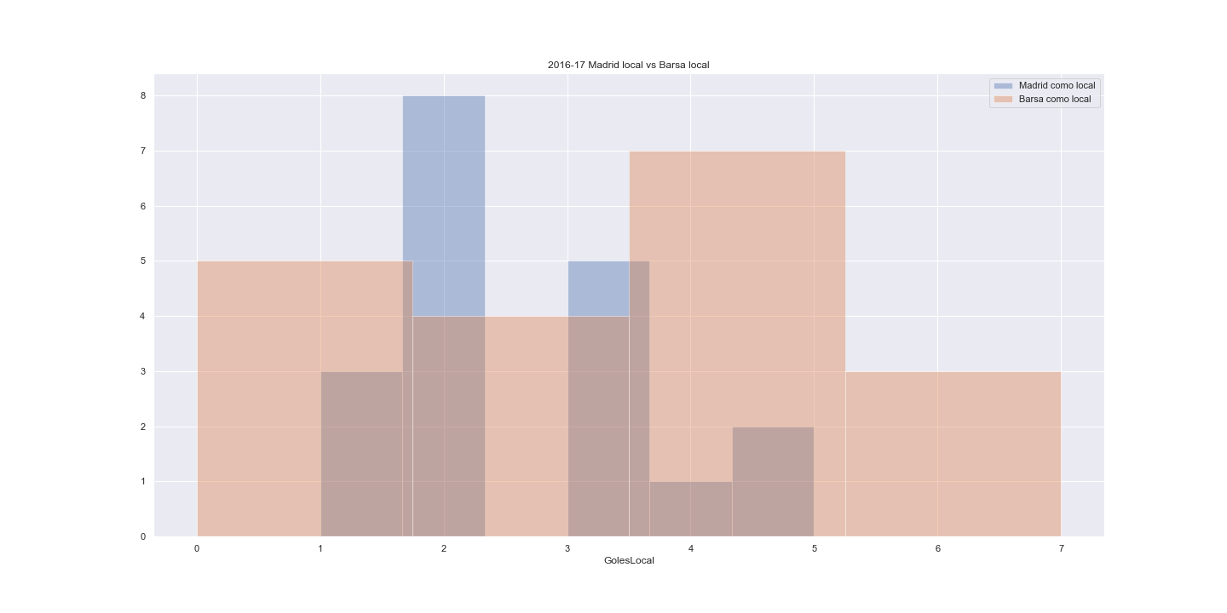
Temporada 2016-17, Real Madrid CF vs FC Barcelona goles como Locales:

Slide 15
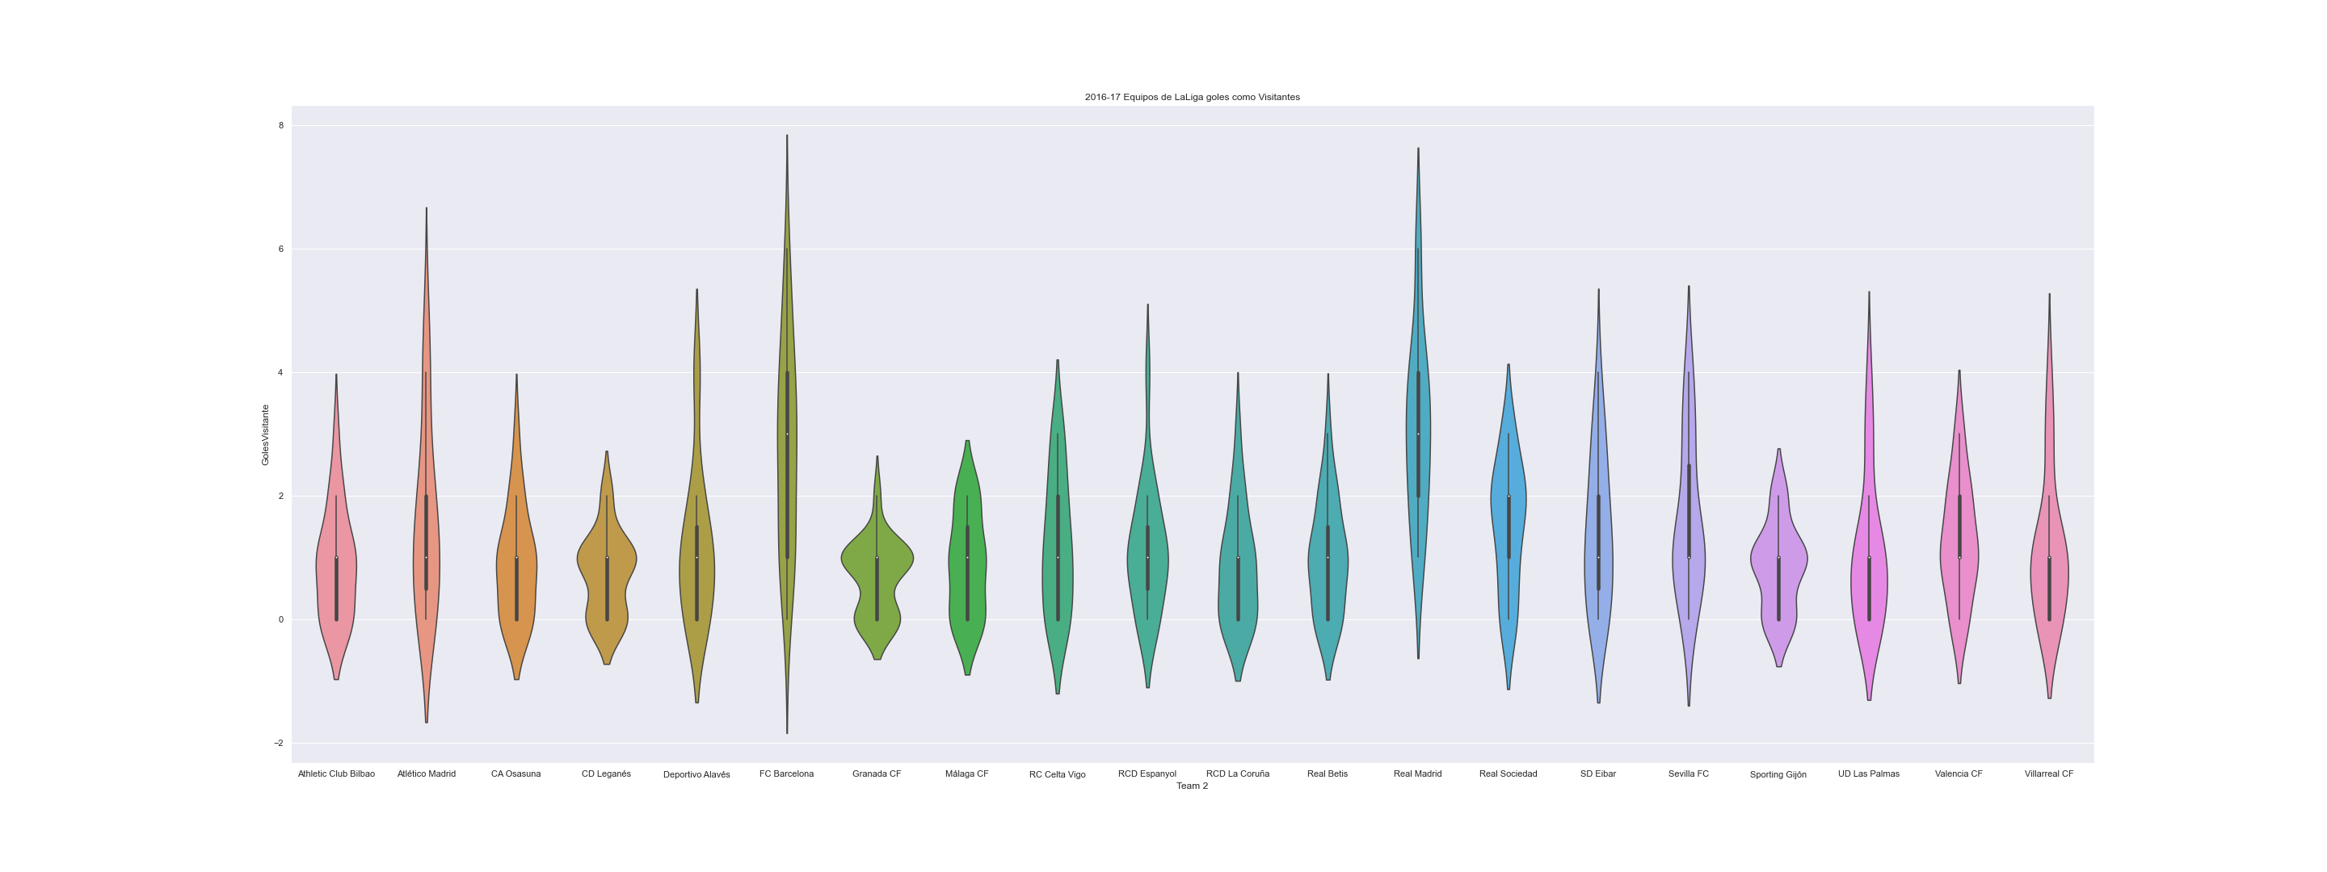
Temporada 2016-17, Goles como Visitantes de todos los equipos:

Slide 16
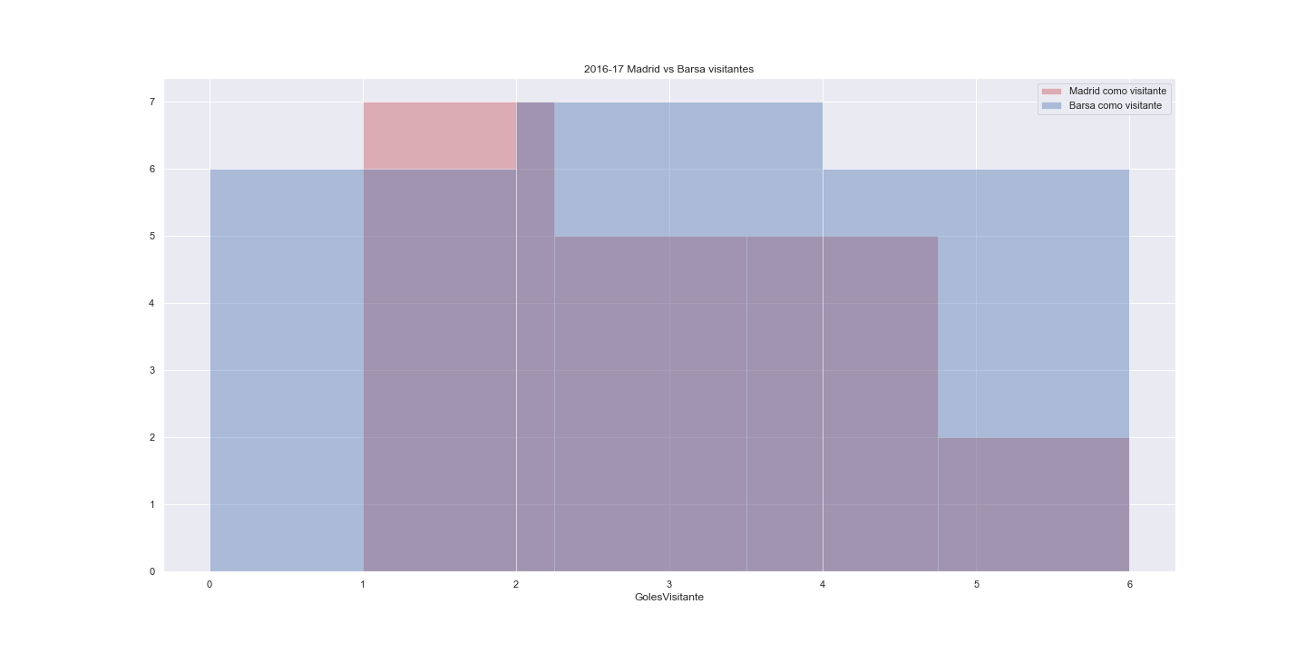
Temporada 2016-17, Real Madrid CF vs FC Barcelona goles como Visitantes:

Slide 17
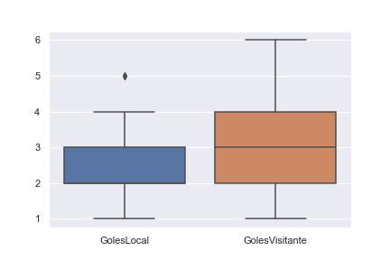
Temporada 2016-17 Campeón:
Real Madrid CF
Total Goles: 106. (48 como local, 58 como visitante)

Slide 18
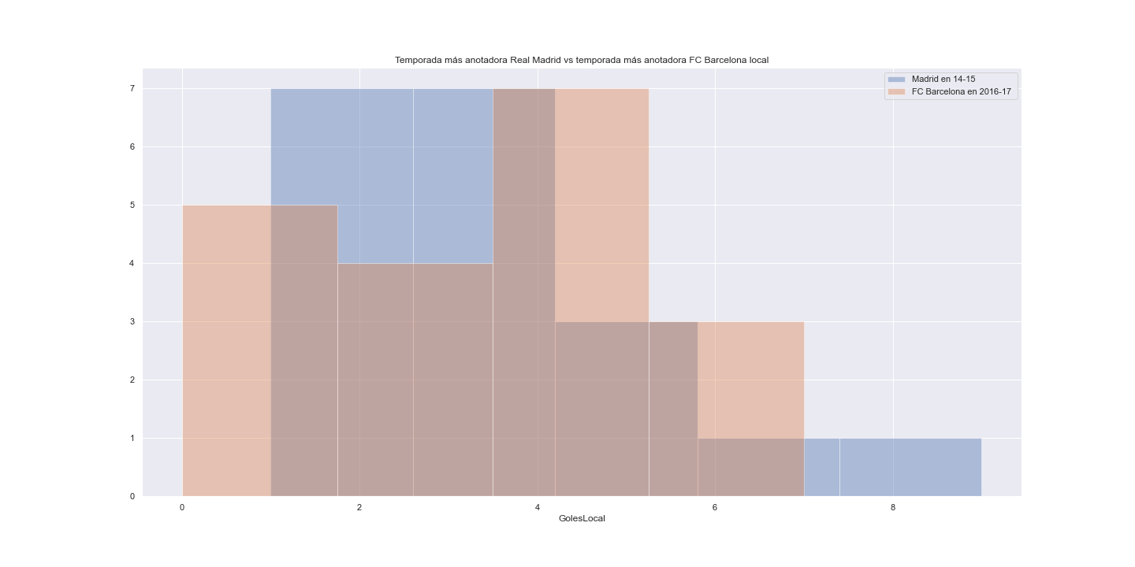
Comparaciones (I)

Slide 19
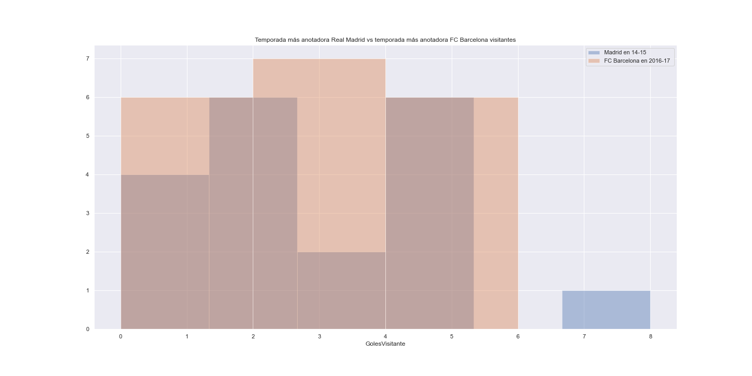
Comparaciones(II)

Slide 20
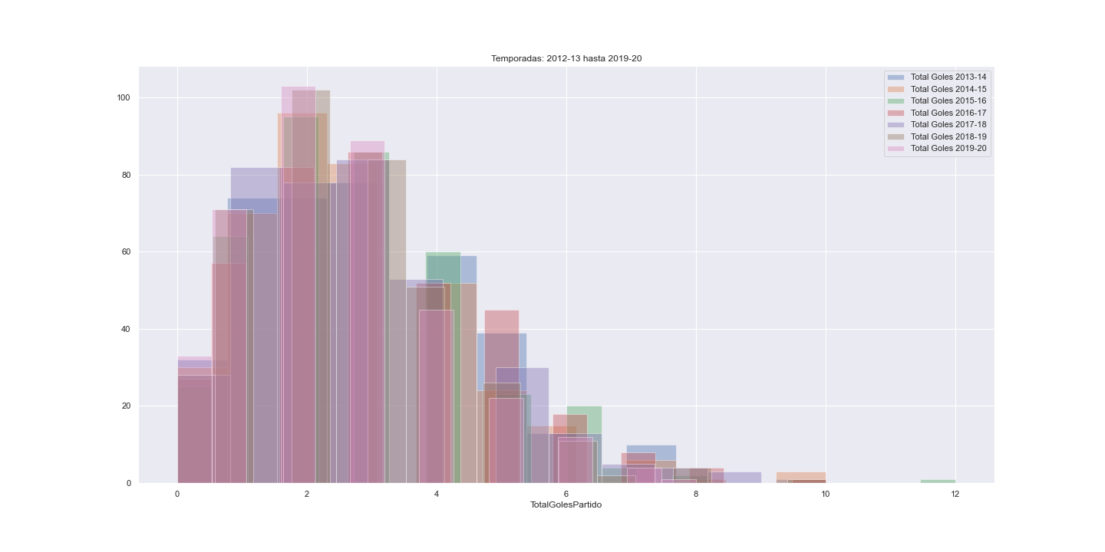
Comparaciones(III)

Slide 21
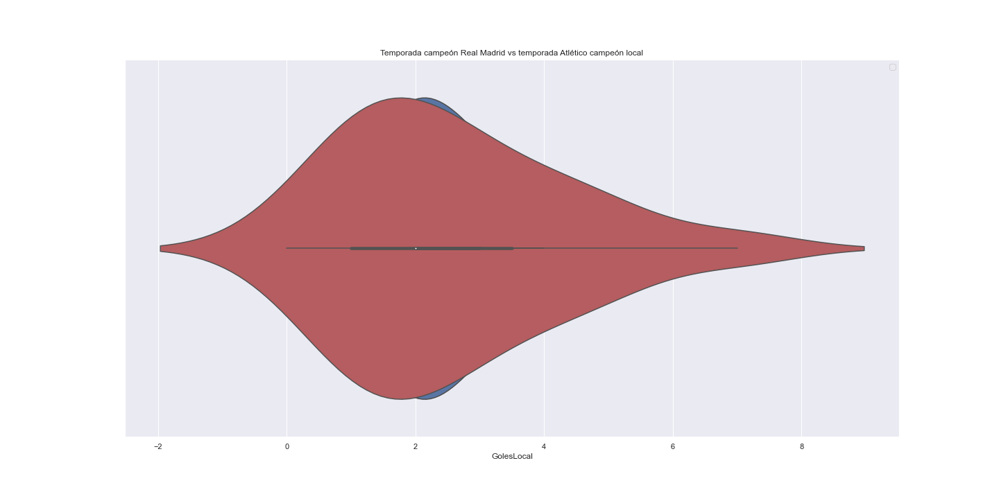
Comparaciones(IV)
ATM=‘Red’,RMCF=‘Blue’

Slide 22
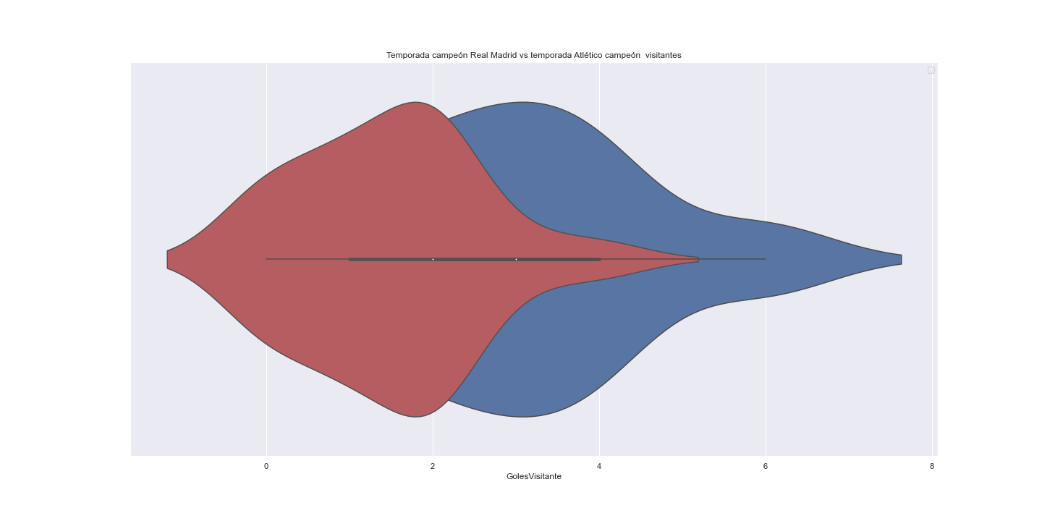
Comparaciones(V)
ATM=‘Red’,RMCF=‘Blue’

